Slide 1
Raziskovalni projekt
Jean Monnet Module
Krepitev civilne iniciative za trajnostni razvoj v Evropi - Sustain4EU
Izr. prof. dr. Tea Golob

Slide 2
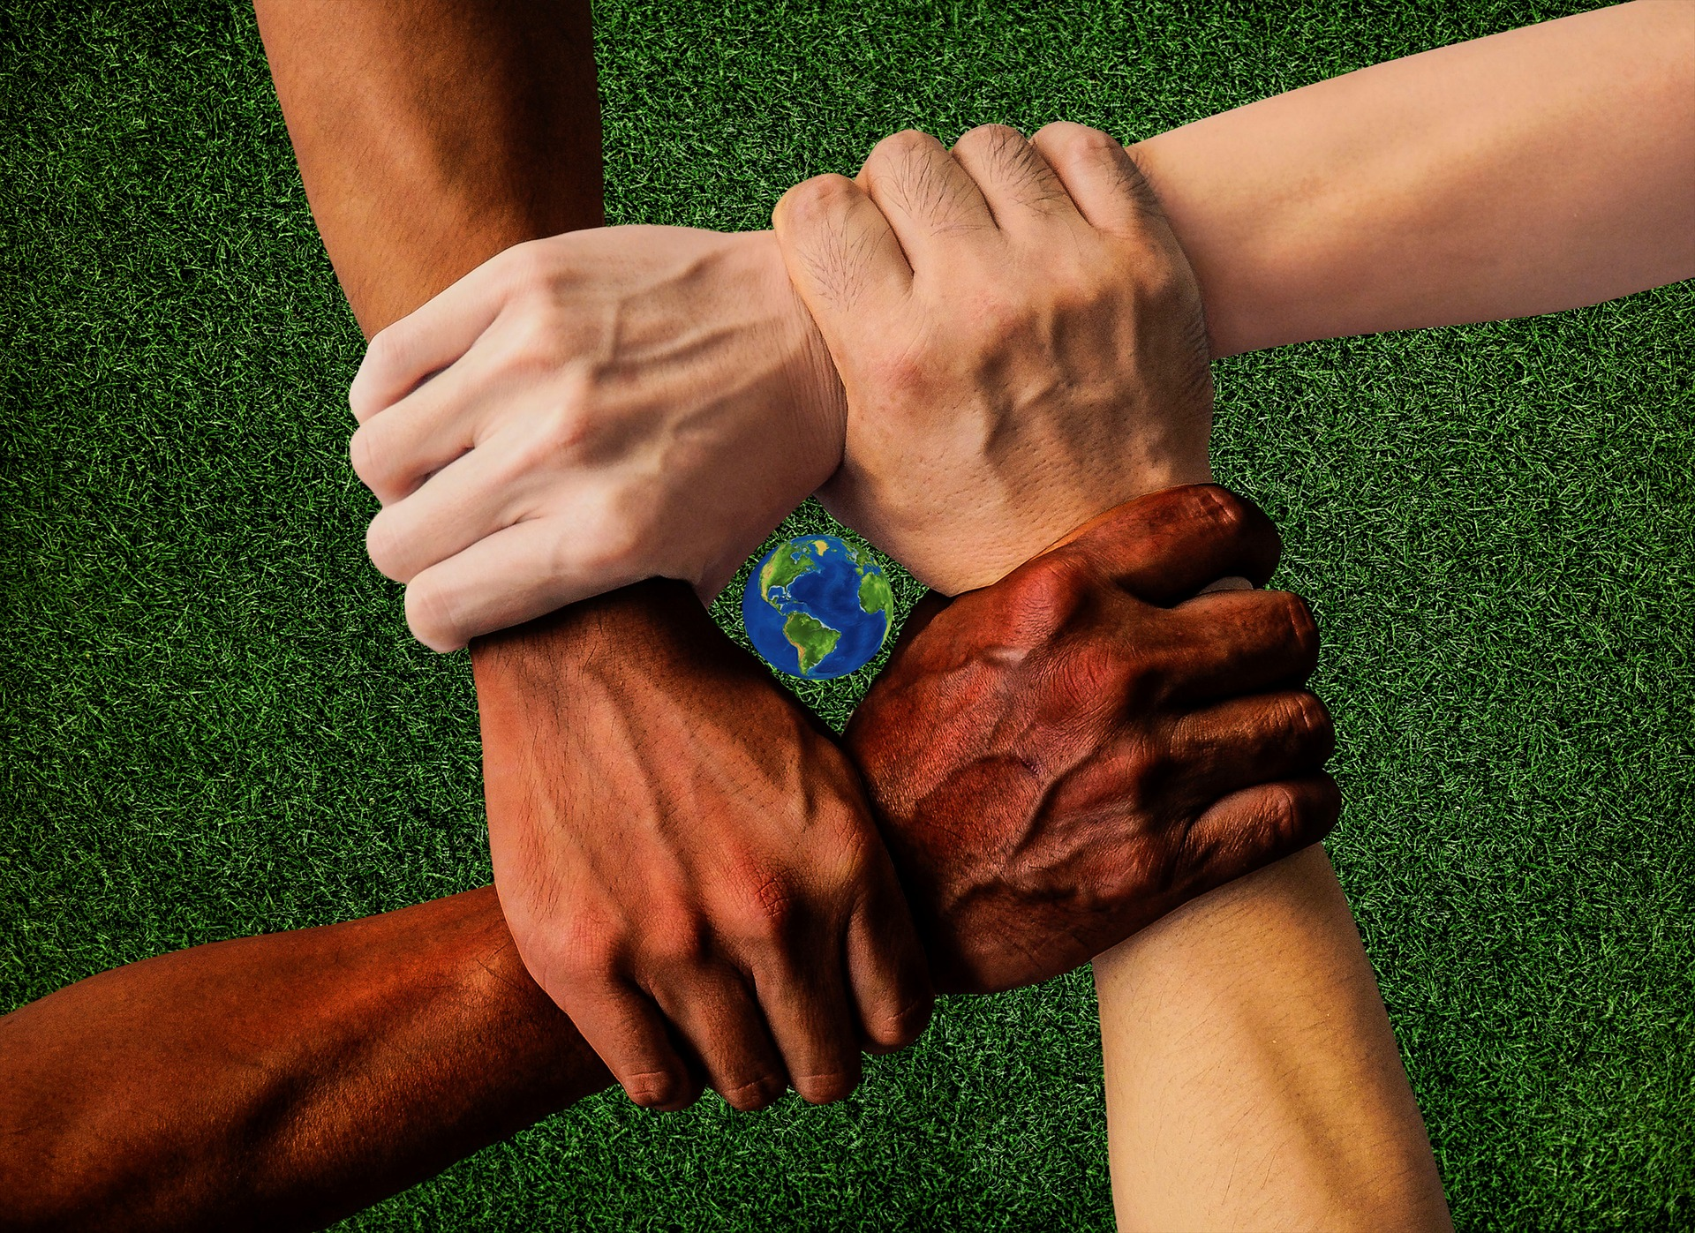
ODGOVORNOST
Individualna, družbena in okoljska
Notes:
Koncept odgovornega delovanja je tesno povezan s trajnostnim razvojem, ki zaobjema zadovoljevanje potreb sedanjih generacij, ne da bi ogrozil priložnosti in življenjsko okolje prihodnjih generacij 51
Ima vsaj tri prepoznavne dimenzije, in sicer ekonomsko, družbeno in okoljsko, ki pa so med seboj tesno prepletene in soodvisne. Če želimo na primer omiliti lakoto med ranljivimi skupinami ljudi, moramo zagotoviti tudi socialno pravičnost in ohraniti primerno naravno okolje, ki omogoča rast in pridelavo hrane 48

Slide 3
Delo v skupinah - čas za diskusijo
Kakšne vrste odgovornosti poznate?
Kako razumete koncept odgovornosti? Kaj za vas sploh pomeni (posamezna) odgovornost? Kaj vam predstavlja posamezna odgovornost?
Kje v vsakdanjem življenju se srečujete z osebno, okoljsko in družbeno odgovornostjo?
Katera od odgovornosti je za vas najbolj pomembna? Zakaj?
Katera od odgovornosti je za vas najmanj pomembna? Zakaj?

Slide 4
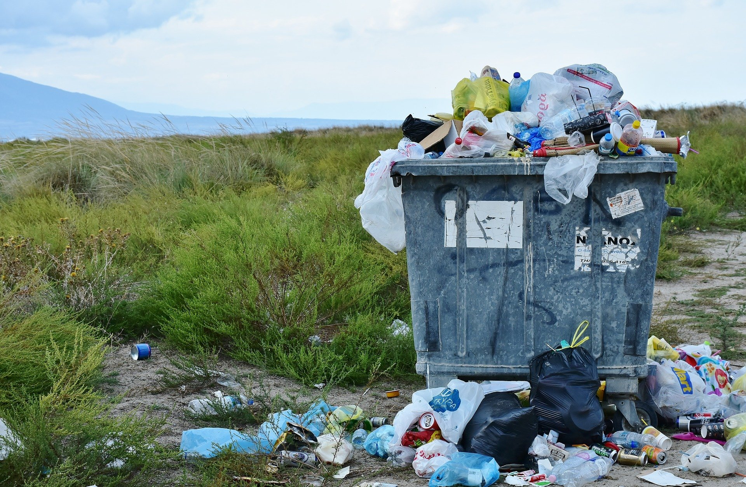
In sociological terms:
On a macro level, responsible social functioning refers to the ways of strategic steering of different social subsystems. A responsible steering enables subsystems to articulate common goals referring to sustainable development, while providing proper institutional and legal environment for individuals to act.
On a micro societal level, the concept refers to a way of functioning that entails individuals’ concerns and actions for achieving common collective goals, which provide a long-term stability and well-being of society and contribute to sustainable social and natural environment.
Musil and Lavrič. 2010. Values, sustainable social functioning and visions of the future. Youth 2010.
Brandon and Lombardi. 2005. Evaluating Sustainable Development. Oxford: Blackwell.
Notes:
S sociološkega vidika lahko odgovorno delovanje obravnavamo na različnih družbenih ravneh. Na makro ravni se nanaša na strateško usmerjanje med različnimi družbenimi podsistemi. Družbeno odgovorno usmerjanje omogoča podsistemom, da izražajo in zasledujejo skupne cilje, ki zaobjemajo trajnostni razvoj, in sicer z omogočanjem primernega institucionalnega in pravnega okvirja, znotraj katerega potem delujejo posamezniki. Na mikro ravni pa se nanaša na način delovanja, ki zaobjema posameznikovo zavedanje in prakse namenjene doseganju skupnih kolektivnih ciljev, ki zagotavljajo dolgotrajno stabilnost in prispevajo k vzdržnemu družbenemu in naravnemu okolju [Lavrič in Musel 2010; Brandon in Lombardi 2004]. Poleg tega pa ne smemo pozabiti tudi na potrebo posameznikov, da poskrbijo za svoje lastno blagostanje. Uničevanje družbenega in naravnega okolja tako spodbuja družboslovce k temeljitemu iskanju vzrokov, analizi potencialnih scenarijev in k poskusu predikcije njihovih posledic. Okoljska odgovornost v tem smislu predstavlja le eno komponento odgovornega delovanja poleg družbene in individualne odgovornosti.

Slide 5
Kako raziskovati odgovornost?
General Structural-Institutional Environment + General Semantic Environment
Natural: features of living environment
Social:
Individual embeddedness
Technological:
Use of technology
Natural: features of living environment
Social: Individual embeddedness
Technological: Use of technology
PERSONALITY
Consciousness
Intentions
Behaviour
Relational reflexivity
Personal reflexivity
Perceived behavior control
Individual responsibility
Social responsibility
Environmental responsibility
Individual Responsibility
Social Responsibility
Environmental Responsibility
Haanpää Leena. 2017. Youth environmental consciousness in Europe: The influence of psychosocial factors on pro-environmental behaviour. Green European. Routledge
Ajzen, Icek. 1991. The Theory of planes behaviour. Organizational Behavior and Human Decision Process. 50(2): 179-211
Eliam and Trop 2012. Environmental Attitudes and Environmental Behavior. Sustainability 4(9)
Notes:
Posamezniki delujejo v institucionalnih okoljih, ki jih določajo družbene strukture. Slednje opredeljujemo v smislu funkcionalne diferenciacije kot prevladujočega strukturnega načela globalizirane družbe, kjer različni podsistemi, kot so gospodarstvo, politika, znanost itd., operirajo na podlagi svojih lastnih notranjih principov [Luhmann 1999]. Predpostavla, da pomanjkanje odgovornega delovanja lahko pripišemo dejstvu, da se različni družbeni pojavi pogosto znajdejo v domeni ekonomije kot funkcionalnega podsistema, organiziranega strogo po načelih tržne tekmovalnosti. Družba zato (še) ne nudi trdne podlage za družbeno solidarnost ali za vzdržnost naravnega okolja.
Koncept odgovornega delovanja pa opozarja na obstoj še enega okolja, in sicer tehnološkega, ki je imel v zadnjih desetletjih bistven vpliv na družbene prakse in kulture vzorce. Ekspanzija informacijskih, komunikacijskih in transportnih tehnologij je povzročila vznik tako imenovane četrte industrijske revolucije [cf. Shwab], katero označujejo nove tehnologije, ki so spojile fizične, digitalne in biološke svetove in celo spodkopale poglede na to, kaj pomeni biti človek [Harraway]. Tehnološki preboji pogojujejo vse aspekte družbenega obstoja, naj se te nanašajo na politično delovanje in vladanje, ekonomsko uspešnost, kulturna soočenja, ali pa na vsakdanje prakse človeških bitij. Medtem ko te transformacije omogočajo številne prednosti v smeri izboljšane kvalitete življenja ljudi po celem svetu, pa težko spregledamo določene probleme, ki izhajajo iz tovrstnih sprememb. Naraščajoči pomen tehnološkega okolja v različnih vidikih družbenega življenja lahko pospeši degradacijo naravnega okolja in poglobi izključenost tistega dela populacije, ki si ne more privoščiti teh tehnologij oziroma mu primanjkuje znanja za njihovo uporabo. Tehnološki razvoj lahko po eni strani spodbudi posameznikovo zavedanje za družbene in ekološke probleme na zemeljski obli, novi načini komunikacije pa lahko spodbujajo nove načine solidarnosti. Po drugi strani pa se tehnologijo lahko izkorišča le za ustvarjanje dobička, ki ustvarja temelje za izključujoče, ozko naravnano mišljenje med posamezniki in skupinami. Tehnološki razvoj tako predstavlja nove priložnosti, ali pa je sredstvo za razlikovanje, izključevanje, ki vodi v izgubo delovnih mest, k digitalni vrzeli in ekološkim katastrofam.

Slide 6
Vpliv treh sistemskih okolij...
posameznikove pozicije v družbeni strukturi (starost, spol, tip izobrazbe, dohodek in izobrazba staršev, splošni vrednotni sistem)
značilnosti življenjskega okolja (urbano/suburbano/ruralno; bližina trgovinskih industrijskih središč/ parkovnih in gozdnatih področij; gosto naseljeno/redko naseljeno, degradacija okolja)
uporabe tehnologije (znanje in uporaba IKT).

Slide 7
Kvantitativno…
Individualne odgovornosti, ki se nanašajo na vrednote, percepcije in odnose
(delovna etika, odnos do izobrazbe in kariere, osebna neodvisnost), namere (pripravljenost na nadaljnje izobraževanje, prevzeti odgovornost za svoje življenje, razmere vezane na pridobivanje službe, ko bo ta dostopna), vedenje (dejanske prakse vezane na posameznikovo izobraževanje, kariero, neodvisnost);
Družbene odgovornosti, ki se nanašajo na vrednote, percepcije in odnose
(odnos do družbene neenakosti, medgeneracijske solidarnosti, marginaliziranih skupin), namere (pripravljenost trošiti denar, čas in druge vire z namenom zagotoviti družbeno enakost, medgeneracijsko solidarnost in vključenost marginaliziranih skupin, vedenje (dejanske prakse vezane na preprečevanje družbene neenakosti, diskriminacije);
Okoljske odgovornosti, ki se nanašajo na vrednote, percepcije in odnose
(splošne okoljske vrednote, ki temeljijo na novi okoljski paradigmi in specifični odnosi do vode, odpadkov, mobilnosti), namere (pripravljenost zapraviti denar, čas in druge vire z namenom zagotoviti trajnostni razvoj), vedenje (dejanske prakse, vezane na ekološko vedenje, kot na primer recikliranje, poraba hrane, način prevoza).

Slide 8
Kvalitativno...
Individualne odgovornosti
Aspiracije, prihodnji cilji: Kako ljudje vidijo sami sebe, s čim se identificirajo, kako vidijo svoje trenutne in prihodnje življenjske poti, kakšne so njihove želje, vrednote, cilji, pričakovanja, intenzivnost povezanosti z družino, prijatelji, stopnja neodvisnosti, usmerjenost v izobraževanje in delo.
Odnos do individualizacije in globalne povezanosti: Kakšen je njihov odnos do spreminjajočega se strukturnega reda v smislu zmanjševanja ovir za prehajanja meja, transnacionalnih stikov, popularne kulture, razmerja lokalno-globalno, kulturne raznolikosti, kakšno mnenje imajo o Evropski Uniji.
Odnos do hitrega razvoja tehnologije in digitalizacije: dojemanje in uporabo tehnologije, participacijo v virtualnih okoljih in zaznavanje digitalnega razkoraka.

Slide 9
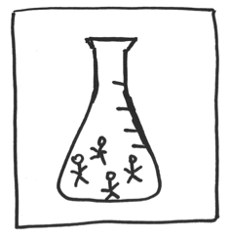
Kvalitativno...
Družbene odgovornosti
Osebna mnenja, ki odražajo vrednote in mnenja, vezana na družbeno dobrobit, medgeneracijsko solidarnost, položaj neprivilegiranih družbenih skupin.
Vključenost v organizacije civilne družbe, pripravljenost na sodelovanje v izboljšanju družbenega okolja v smislu družbene vključenosti in kohezije, stopnja zanimanja za aktualne politične zadeve, ali so aktivno politično aktivni, ali so aktivno del civilne družbe, kako se kažejo specifični diskurzi in žanri nacionalnega imaginarija skozi njihove percepcije države in političnega sistema, kako razumejo osebe, odvisne od države in državne pomoči.
Dejanske prakse, vezane na družbeno odgovorno delovanje, kot na primer skrb za starejše, bolne, migrante, invalide ipd.

Slide 10
Kvalitativno...
Okolijske odgovornosti
Osebna mnenja, ki odražajo vrednote in mnenje, vezana na varovanje naravnega okolja, ekološka prizadevanja; antropocentrične poglede na odnos med človekom in naravo; odnos do biofilije, ki se nanaša na biološko povezanost človeka in narave; odnos do ideje, da je narava živo bitje, ki temelji na tradicionalnih pogledih na naravo; odnos do krščansko-judovske tradicije, ki izhaja iz biblijske trditve, da so narava in živali orodja v rokah ljudi, na čemer temelji tudi sodobna kapitalistična paradigma.
Vključenost v organizacije civilne družbe, pripravljenost za sodelovanje v izboljšanju naravnega okolja in trajnostnega razvoja.
Dejanske prakse, ki se nanašajo na ekološko vedenje, kot na primer recikliranje, upravljanje z odpadki, kupovanje lokalne hrane, do okolja prijazen prevoz, manjšanje porabe vode itd.

Slide 11
Primer raziskave – potrjena objava v Social Ecology Journal
Responsible behaviour among Slovenian youth
Longitudinal studies reveal there has been a tremendous decline of environmental support and concern in the same age period, which occurred in the break of the millennium. The lower percentage of those believing that their happiness depends on others
How is the adaptability to contemporary social challenges that demands highly reflexive, autonomous, and technologically skilled individuals, compatible with intensive concerns and practices ensuring sustainable social and natural environment?
Musil and Lavrič. 2010. Values, sustainable social functioning and visions of the future. Youth 2010
Youth 2013. Living in times of disillusionment, risk and precarity. Cepyus

Slide 12
Methodology: sampling, analysis
On-line survey: young people from 19-29, Slovenia
From October 2018 – April 2019
Sample size 650
Structural equation modelling
Basic features of the sample
Gender | Women | 65 %
Education | Primary or less | 2 %
 | Vocational | 10 %
 | High school | 48 %
 | College/university | 40 %
Age | Mean, median | 23.6; 24
 | Standard deviation | 3.15
Status | Study | 33 %
 | Work & study | 26 %
 | Work | 38 %
 | None | 3 %
Living | With parents | 27 %

Slide 13
Consciousness
Intentions
Behaviour
Social responsibility
0.20
Environmental responsibility
Social responsibility
0.45
Environmental responsibility
Social responsibility
0.48
Environmental responsibility
0.05
0.07
0.16
0.10
0.22
0.07
Individual responsibility
Individual responsibility
Individual responsibility
Partial correlations between different types of responsibility are increasing as we move from consciousness to intentions and behaviour

Slide 14
Consciousness and intentions matter: they both affect (the latent variable of) socio-environmental responsible behaviour
Social responsible consciousness
0.45
Social responsible intentions
0.42
Social responsible behaviour
0.79
Socio-environmental responsible behaviour
0.61
Environmental responsible behaviour
0.15
Environmental responsible consciousness
0.31
Environmental responsible intentions
Consciousness
Intentions
Behaviour

Slide 15
Individual responsibility matters for socio-environmental responsible behaviour:
Individual responsible intentions slightly affect social and environmental responsible intentions and
Individual responsible behaviour contributes to socio-environmental responsible behaviour even more
Social responsible consciousness
0.45
Social responsible intentions
0.42
Social responsible behaviour
0.13
0.79
Socio-environmental responsible behaviour
Individual responsible consciousness
0.14
Individual responsible intentions
0.35
Individual responsible behaviour
0.29
0.19
0.61
Environmental responsible behaviour
0.15
Environmental responsible consciousness
0.31
Environmental responsible intentions
Consciousness
Intentions
Behaviour

Slide 16
The impact of social embeddedness of individuals
Mother has tertiary education
Sufficient material standard (self-perception)
Social responsible behaviour
Does not live with parents
Tertiary education
Socio-environmental responsible behaviour
Individual responsible consciousness
Social responsible consciousness
Social responsible intentions
Environmental responsible intentions
Individual responsible behaviour
Environmental responsible consciousness
Individual responsible intentions
Environmental responsible behaviour
Female
Spent at least 3 months abroad
Younger
Works or studies
Consciousness
Intentions
Behaviour

Slide 17
The impact of natural environment
Living in an individual house
Living near the park
Social responsible behaviour
Socio-environmental responsible behaviour
Environmental responsible consciousness
Environmental responsible intentions
Environmental responsible behaviour
Living near the forest
Consciousness
Intentions
Behaviour

Slide 18
The impact of technology
Using digital technology for communication
Using digital technology for leisure
Social responsible behaviour
Socio-environmental responsible behaviour
Individual responsible consciousness
Individual responsible intentions
Social responsible intentions
Individual responsible behaviour
Environmental responsible behaviour
Using digital technology for job and/or formal education
Digital technology for informal learning or following news
Using on-line public services
Consciousness
Intentions
Behaviour

Slide 19
Concluding remarks
Individual responsibility is compatible with social and environmental responsibility
Moreover: taking care for oneself in terms of intentions and behaviour can also encourage greater care for community and environment: being active in one field makes youth more likely to be active in others as well
The social order that encourages individuals to take care for themselves can be exploited to encourage taking care for community and environment!
Digitalisation plays crucial roles in both ways:
Excessive use of communication and entertainment is damaging for individual and social responsibility
Use for o formal education and work is beneficial for individual responsible intentions and behaviour
Educational and informative use (i.e. going beyond entertainment & formal needs) is also positively linked to socio-environmental responsible behaviour

